Slide 1
Cynllunio ymweliad diwrnod â Llwybr Arfordir Cymru

Slide 2
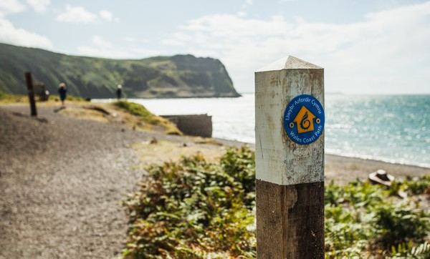
Cefndir - Beth yw Llwybr Arfordir Cymru?
Mae Llwybr Arfordir Cymru yn llwybr troed arfordirol di-dor, 870 milltir o hyd, sy’n ymestyn ar hyd arfordir Cymru gyfan.
Mae’r llwybr cyfan yn hygyrch i gerddwyr, ac mae rhai rhannau sy’n addas ar gyfer beicwyr, teuluoedd â chadeiriau gwthio, pobl â symudedd cyfyngedig, a marchogwyr.

Slide 3
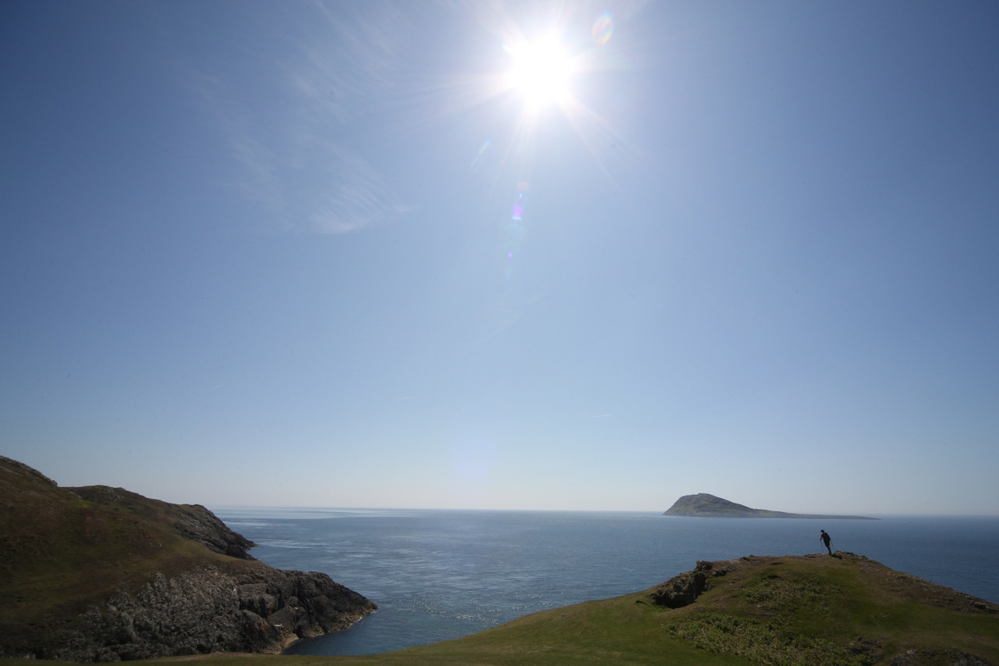
Eich brîff
Dychmygwch eich bod chi’n ddefnyddiwr profiadol o Lwybr
Arfordir Cymru.
Rydych chi wedi derbyn cais i gynllunio ymweliad/taith gerdded ar hyd rhan o Lwybr Arfordir Cymru ar gyfer eich cyd-ddysgwyr, sydd erioed wedi cerdded rhan o’r Llwybr o’r blaen.

Slide 4
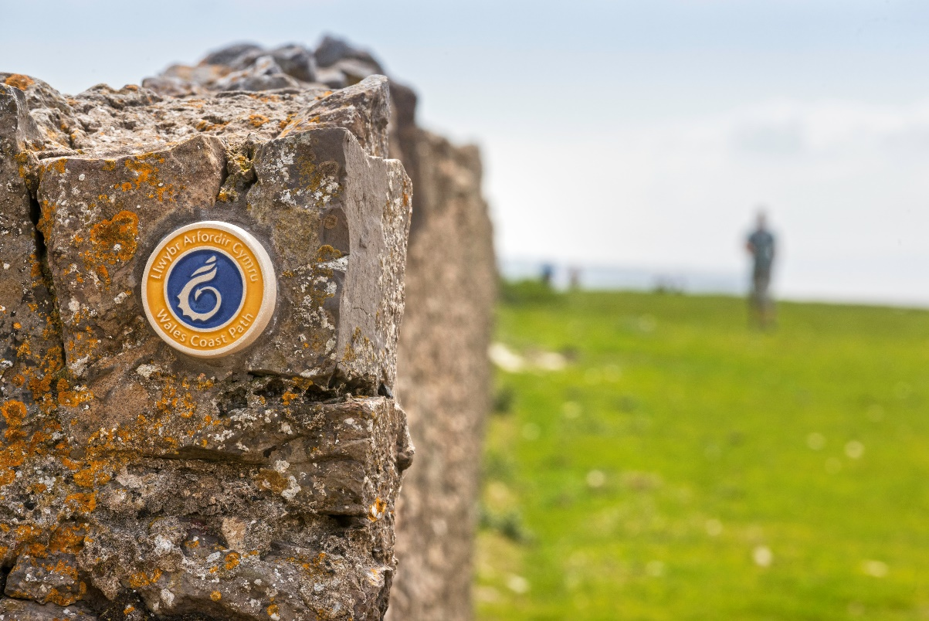
Tasg
Gan weithio mewn grwpiau bychain:
Bydd angen i chi:
i. Archwilio beth yw’r pellter cyraeddadwy y gall eich grŵp ei gerdded mewn diwrnod.
ii. Ystyried logisteg mynd â grŵp ar ymweliad â Llwybr Arfordir Cymru.
iii. Ysgrifennu teithlen ar gyfer y diwrnod gydag amseriadau manwl yn nodi beth fydd yn digwydd, pryd a ble.

Slide 5
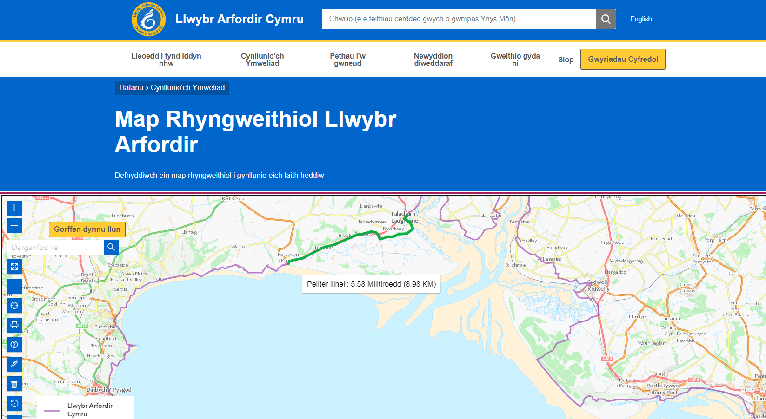
Dewiswch fan cychwyn a gorffen i’ch taith gerdded
Gan ddefnyddio map rhyngweithiol Llwybr Arfordir Cymru, dewiswch fan cychwyn a gorffen i’ch taith gerdded.
Beth yw’r pellter rhwng y ddau bwynt?
A oes unrhyw wyriadau dros dro ar y llwybr?

Slide 6
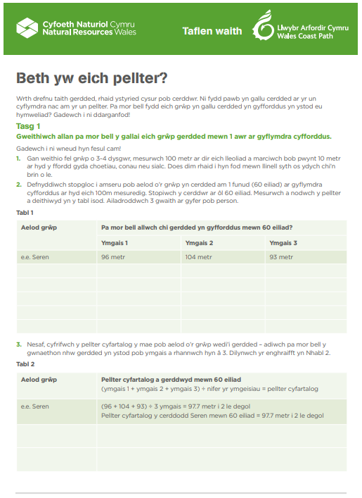
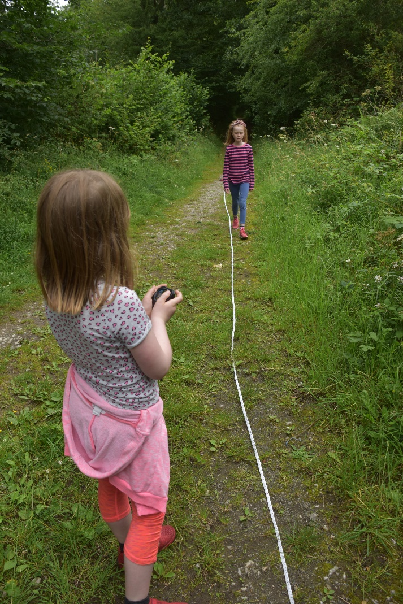
Pa mor bell fyddwch chi’n cerdded?
Cwblhewch y Daflen waith – ‘Beth yw eich pellter?’ i ddarganfod beth yw’r pellter y gall eich grŵp ei gerdded yn gyfforddus.

Slide 7
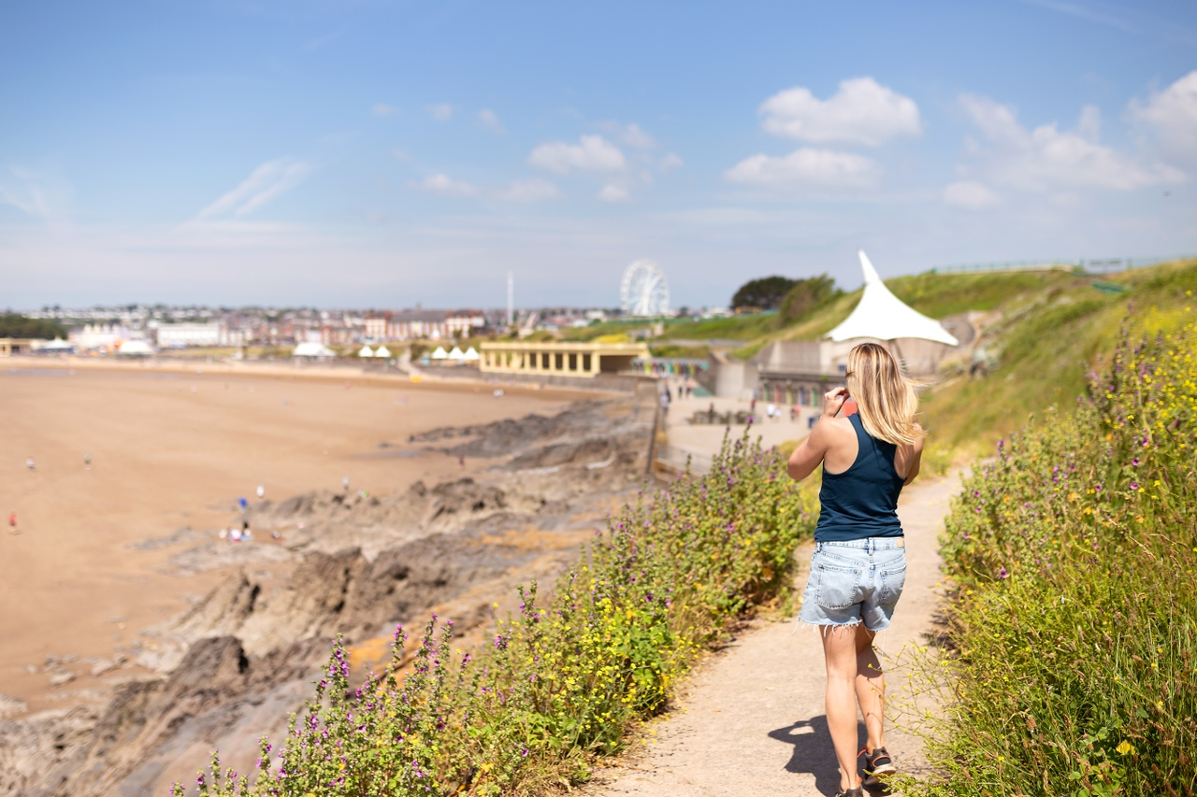
Ar ba gyflymdra y dylech chi gynllunio eich taith gerdded?
Unwaith y byddwch wedi cyfrifo eich cyflymder fel unigolion a/neu fel grŵp, a’r pellter posibl y gallwch ei gerdded mewn diwrnod, ystyriwch ar ba gyflymdra y dylech gynllunio eich taith gerdded?
Beth allwch chi ei wneud i sicrhau nad yw rhai aelodau o’r grŵp yn mynd yn rhy bell ar y blaen tra bo eraill yn cael eu gadael ar ôl?

Slide 8
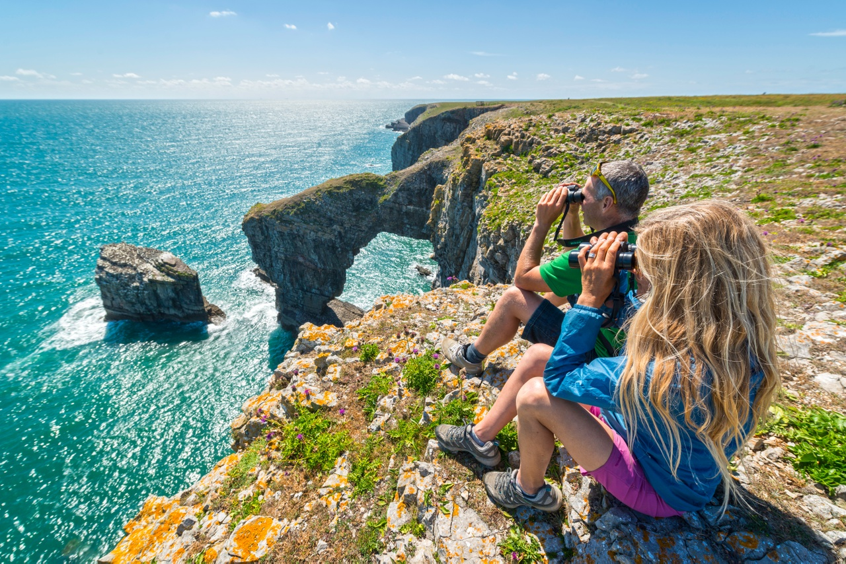
Pethau i’w hystyried:
A fydd y grŵp yn gallu cerdded ar gyflymdra cyson am 2 awr?
Beth allai effeithio ar eich cyflymdra cerdded a’r amser y byddwch yn ei gymryd i gwblhau’r daith gerdded?
A oes angen ailedrych ar y pellter posibl y gallwch ei gerdded yn ystod eich taith?

Slide 9
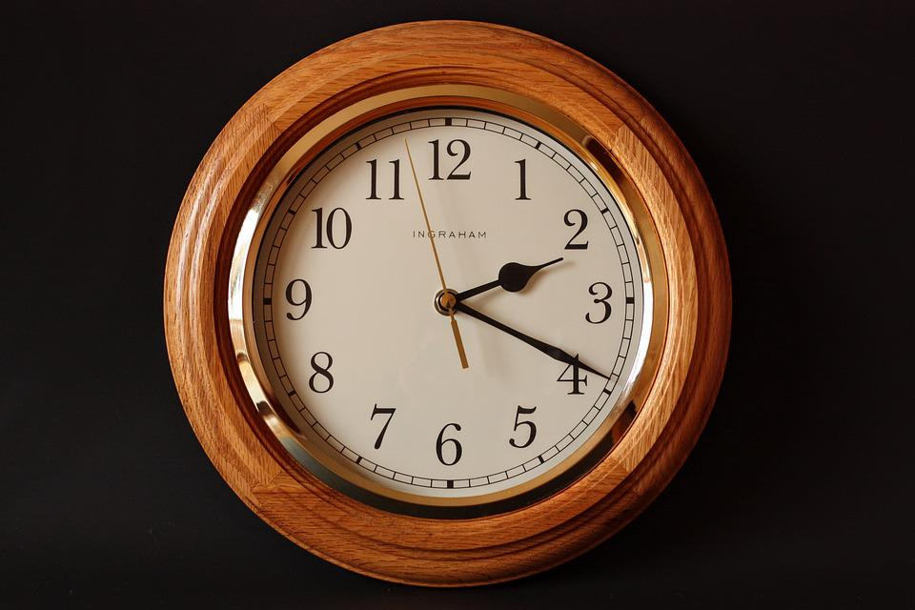
Amseriadau
Faint o’r gloch y byddwch yn anelu i adael eich lleoliad?
Am faint o’r gloch y byddwch angen dychwelyd?

Slide 10
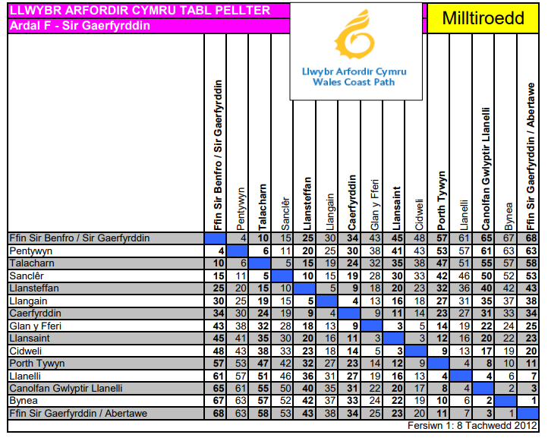
Pa mor bell ydych chi o fan cychwyn eich taith gerdded?
Gan ddefnyddio’r offeryn cyfarwyddiadau ar Google Maps neu AA Route planner, faint o filltiroedd neu gilometrau yw eich lleoliad o fan cychwyn eich taith gerdded?
Fel arall, os yw eich lleoliad ar yr arfordir, efallai hoffech ddefnyddio tablau pellter Llwybr Arfordir Cymru – mae’r tablau hyn yn nodi pellteroedd rhwng dros 200 o leoliadau ar hyd y Llwybr.

Slide 11
Sut fyddwch chi’n teithio i Lwybr Arfordir Cymru?

Slide 12
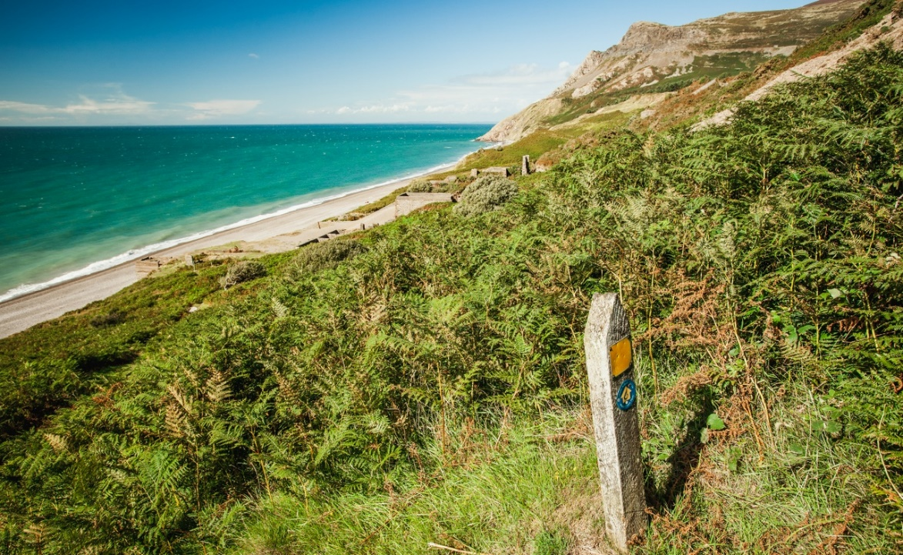
Pa mor hir fydd hi'n ei gymryd i chi deithio i Lwybr Arfordir Cymru?
Pa mor hir y bydd yn ei gymryd i chi deithio o'ch lleoliad i fan cychwyn eich taith gerdded? Bydd Google Maps neu’r AA Route planner yn gallu helpu gyda’r wybodaeth hon. Os byddwch yn teithio ar drafnidiaeth gyhoeddus, edrychwch ar Traveline Cymru am wybodaeth ac amseroedd teithio.
Os byddwch yn gadael eich lleoliad am 9.15am, faint o’r gloch y byddwch yn cyrraedd eich man cychwyn?

Slide 13
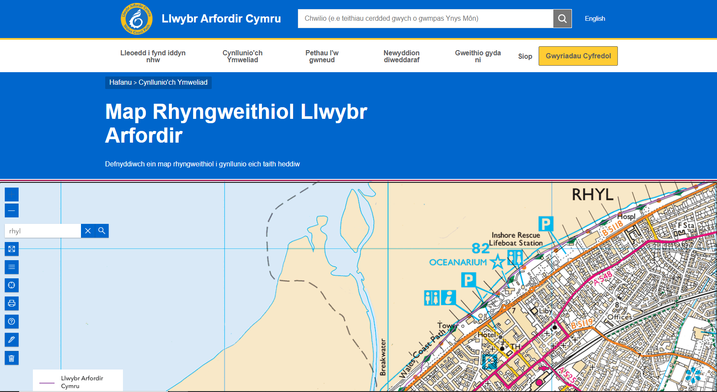
Teithio ar fws?
Byddwch angen nodi man addas a diogel i ddechrau a gorffen eich taith gerdded, er enghraifft, rhywle y gall y bws ei gyrraedd gyda chyfleusterau gerllaw yn ddelfrydol. Mae map rhyngweithiol Llwybr Arfordir Cymru yn dangos meysydd parcio.

Slide 14
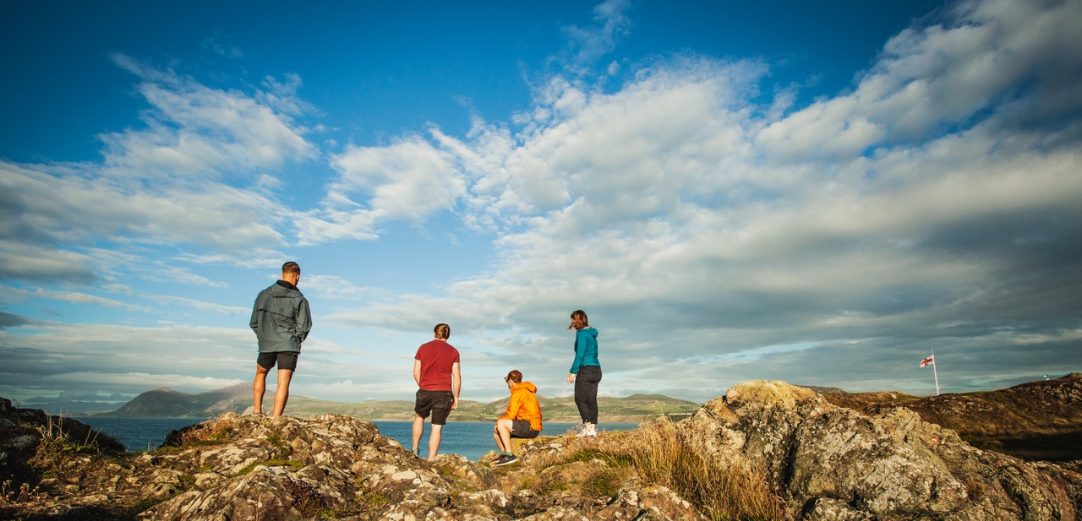
A yw eich taith gerdded arfaethedig yn realistig neu ydych chi angen ailfeddwl?
Ar ol cyfrifo pa mor bell y gall eich grŵp gerdded yn ystod eu hymweliad, gan ddefnyddio’r daflen waith ‘Beth yw eich pellter?’ nesaf defnyddiwch map rhyngweithiol Llwybr Arfordir Cymru i ddarganfod a fydd man gorffen rydych wedi cynllunio yn realistig . Os nad ydyw, efallai y bydd angen i chi ailfeddwl eich taith gerdded.

Slide 15
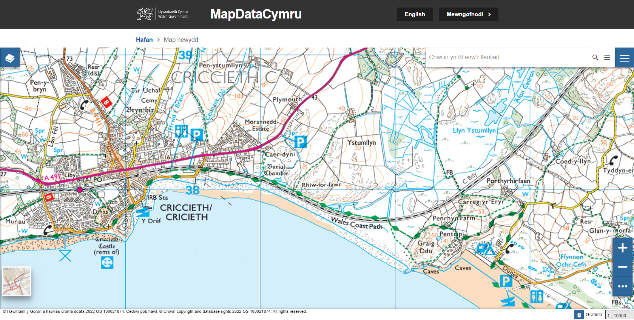
Deall y dirwedd a’r nodweddion ar hyd Llwybr Arfordir Cymru
Astudiwch y rhan o Lwybr Arfordir Cymru a ddewiswyd gennych yn ofalus. Oes yna unrhyw beth ar y map sy’n dweud mwy wrthych am y dirwedd neu’r nodweddion
sy’n bodoli ar hyd y rhan yr ydych yn bwriadu ei cherdded?

Slide 16
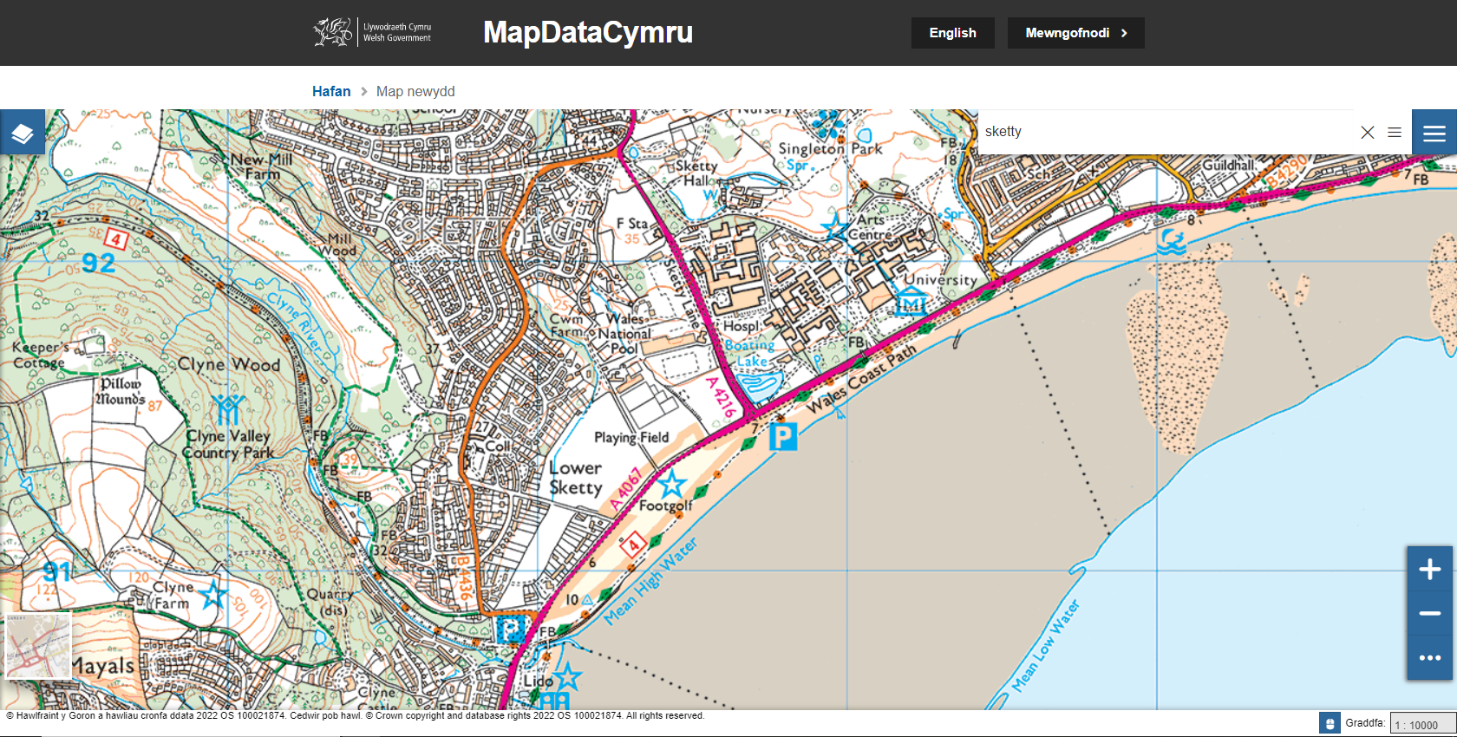
Symbolau map
I arbed map rhag mynd yn anniben, defnyddir symbolau map. Mae eglurhad neu allwedd yn cyd-fynd â phob map sy’n esbonio beth mae pob symbol ar y map yn ei gynrychioli.
Gwnewch waith ymchil i ddarganfod beth mae’r symbolau ar y map yn ei ddweud wrthych am eich rhan benodol o Lwybr Arfordir Cymru? A oes unrhyw achosion o bryder?

Slide 17
Graddfeydd mapiau
Mae graddfa map yn cyfeirio at y berthynas (neu’r gymhareb) rhwng y pellter ar fap a’r pellter cyfatebol ar y tir.
Mae mapiau ar gael mewn graddfeydd amrywiol, a bydd manylion y map yn newid yn ol y raddfa.
Mae graddfeydd mapiau yn rhoi i’r darllenwyr synnwyr o faint ac maen nhw’n gallu helpu i ganfod pellter rhwng lleoliadau, ac felly faint o amser y bydd yn ei gymryd i gyrraedd yno, wrth ddehongli mapiau.

Slide 18
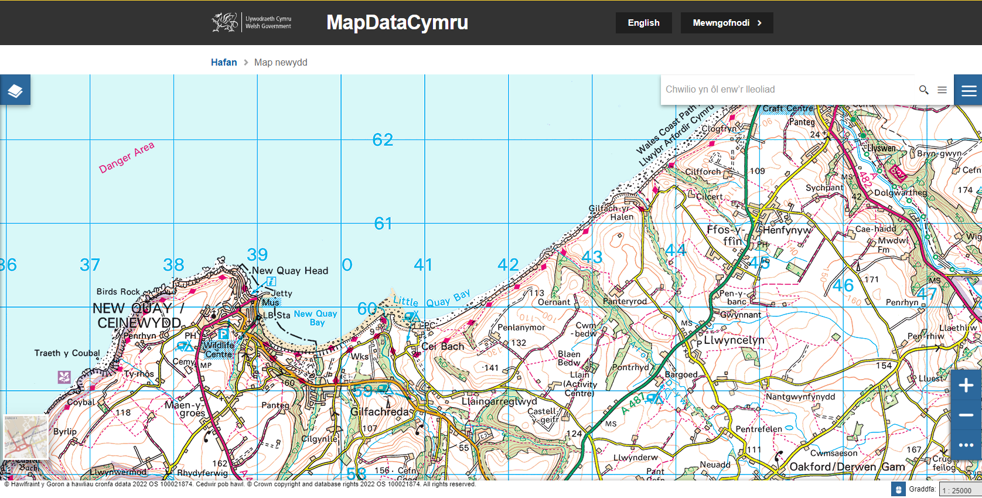
Graddfeydd mapiau
Mae mapiau graddfa fawr yn dangos ardal ddaearyddol fach gyda mwy o fanylion.
Mae gan fap graddfa fawr rif llai i’r dde o’r colon.
Graddfa ddefnyddiol ar gyfer map cerdded graddfa fawr yw 1:25,000, sy’n golygu bod pob 1cm ar y map yn cynrychioli 25,000 cm ar y ddaear neu 250 metr.

Slide 19
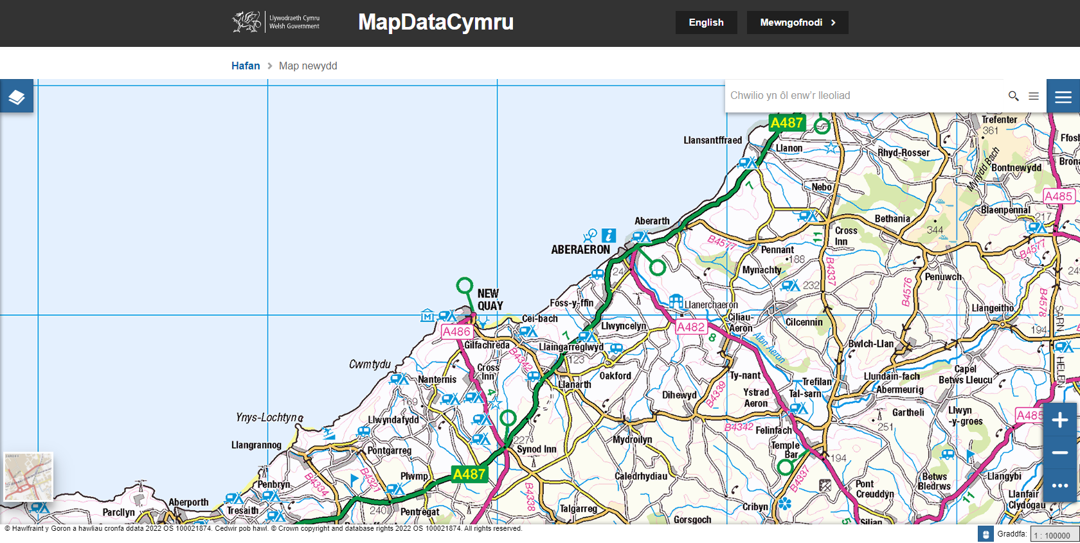
Graddfeydd mapiau
Cynllunio ymweliad diwrnod â Llwybr Arfordir Cymru
Mae mapiau graddfa fach yn dangos ardal ddaearyddol fwy ond mae llai o fanylion arnynt.
Defnyddir mapiau graddfa fach i ddangos maint rhanbarth neu wlad gyfan. Mae gan fap graddfa fach rif llawer mwy i’r dde o’r colon e.e. 1:1000000.

Slide 20
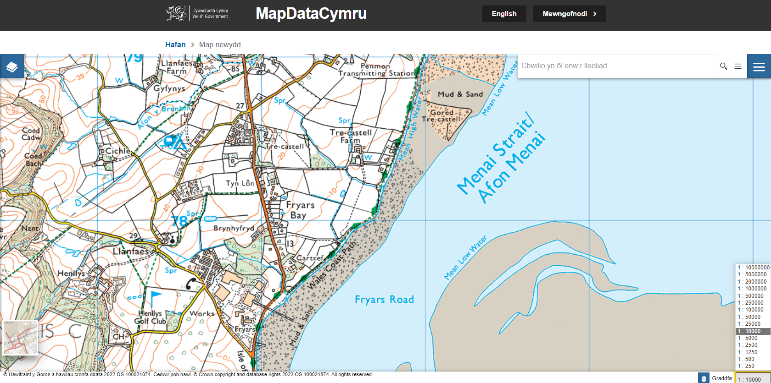
Pa raddfa map ydych chi’n ei ddefnyddio?
Sylwch, nid yw map rhyngweithiol Llwybr Arfordir Cymru yn nodi graddfa’r map.
Ar fapiau papur, mae’r raddfa fel arfer yn cael ei rhoi ar flaen y map.
Os ydych chi’n defnyddio MapDataCymru, mae’r raddfa ar waelod ochr dde’r sgrin ac yn newid wrth i chi chwyddo i mewn neu allan ar ardal benodol.
Ydych chi’n defnyddio map gyda’r raddfa gywir er mwyn cynllunio eich taith gerdded?

Slide 21
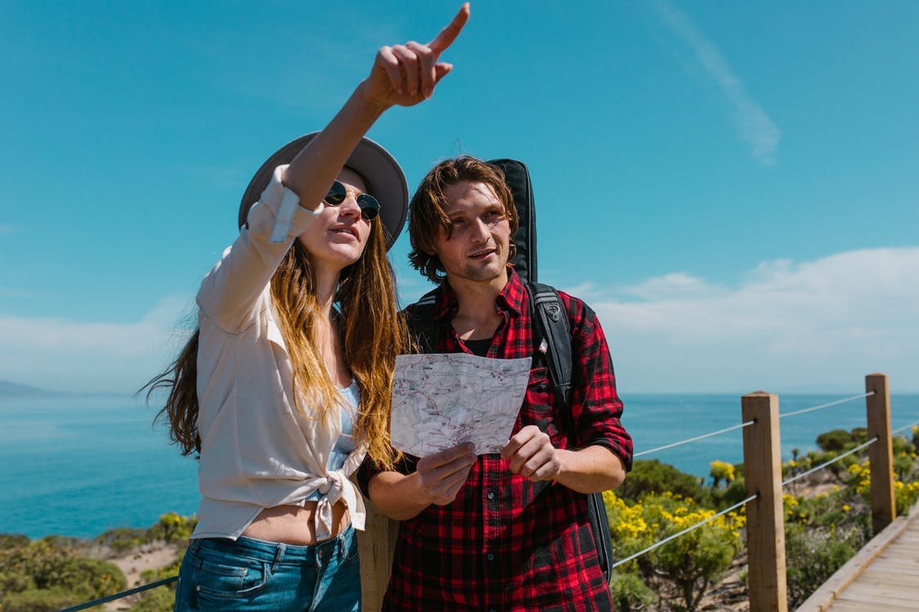
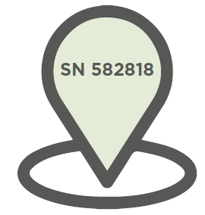
Cyfeirnodau grid ar gyfer eich taith gerdded
Mae cyfeirnodau grid yn dweud wrth ble rydych chi ar fap.
Gall deall sut i roi cyfeirnod grid fod yn ddefnyddiol er mwyn rhannu lleoliadau a i helpu eraill i nodi eich lleoliad os bydd argyfwng.
Edrychwch ar dudalen we yr Arolwg Ordnans am ragor o wybodaeth am sut i rhoi cyfeirnodau grid.

Slide 22
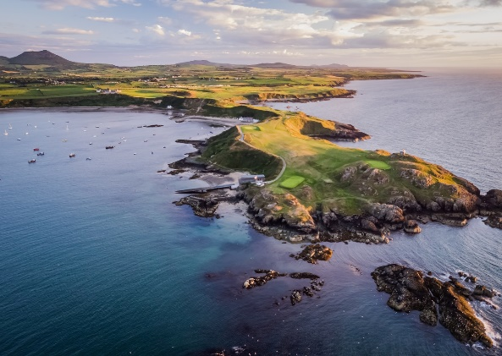
Cyfeirnodau grid ar gyfer eich taith gerdded
I ganfod cyfeirnodau grid ar gyfer lleoliadau penodol gallwch:
Cyfrifo’r cyfeirnodau grid â llaw gan ddefnyddio canllawiau’r Arolwg Ordnans.
Edrych ar wefan Mapiau Arolwg Ordnans. Mae angen chwilio am leoliad neu chwyddo i mewn i’r lleoliad yr ydych am ganfod cyfeirnod grid ar ei gyfer a phwyso botwm ochr dde’r llygoden i ollwng pin a chynhyrchu cyfeirnod grid.
Mynd i wefan Canfod Cyfeirnod Grid y DU. Gallwch chwilio am leoliad neu chwyddo i mewn i’r lleoliad yr ydych am ganfod cyfeirnod grid ar ei gyfer a phwyso botwm ochr dde’r llygoden i ollwng pin a chynhyrchu cyfeirnod grid.

Slide 23
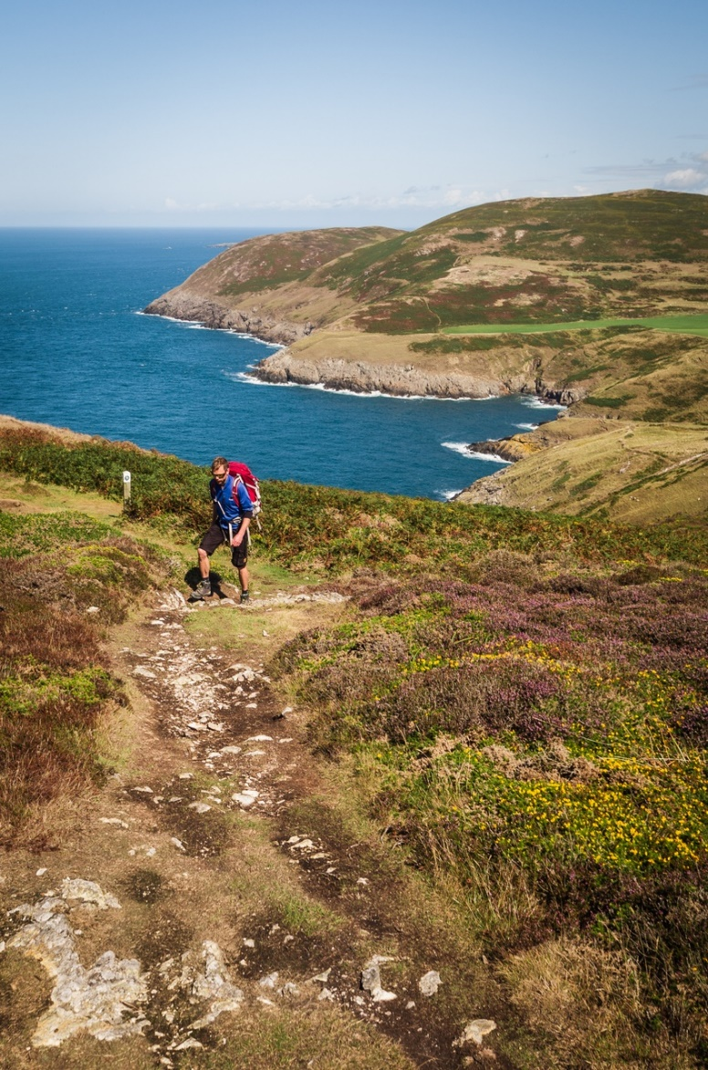
Graddiant ac uchder eich taith
Mae uchder yn fesur o bellter uwchlaw lefel y môr.
Mae graddiant yn fesur o ba mor serth yw llethr. Po fwyaf yw’r graddiant, y mwyaf serth yw’r llethr.

Slide 24
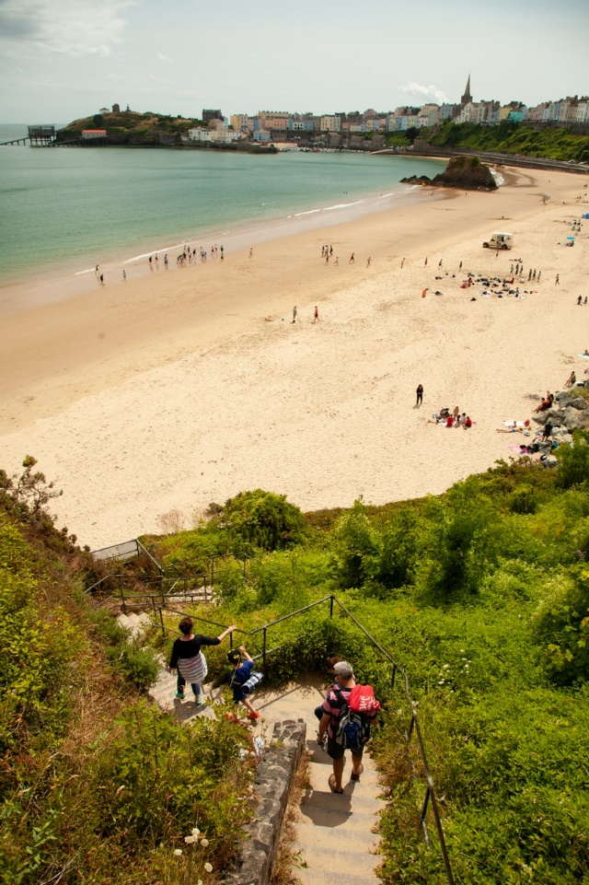
Mae graddiant yn bwysig!
Mae’r dirwedd ar hyd arfordir Cymru yn newid yn gyson, sy’n golygu bod y graddiant hefyd yn newid.
A fydd eich taith gerdded yn hamddenol ar hyd darn gwastad o arfordir, neu a fydd y daith yn cynnwys llethr fydd yn herio cyhyrau ac yn rhoi hwb i gyfradd curiad calon cerddwyr?
O gerdded llafurus blinedig ar i fyny i gerdded ar i lawr, waeth pa mor heini yw aelodau’r grŵp, gall ymdopi â graddiant fod yn waith blinedig i gerddwyr.
Bydd ymchwilio i raddiant eich taith gerdded ymlaen llaw yn helpu i sicrhau na fydd llethrau serth annisgwyl i gerddwyr ar y diwrnod a bydd yn helpu chi i wneud yn siŵr bod eich taith gerdded yn addas i bawb.

Slide 25
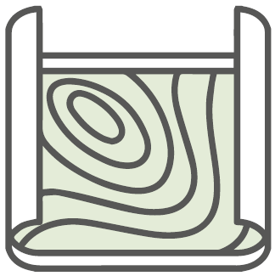
Uchder
Cynllunio ymweliad diwrnod â Llwybr Arfordir Cymru
Cyfuchliniau yw’r llinellau coch-frown gwan sydd i’w gweld ar fap gyda rhifau arnynt. Mae’r rhif yn dweud wrthych beth yw uchder y llinell honno uwchben lefel y mor.

Slide 26
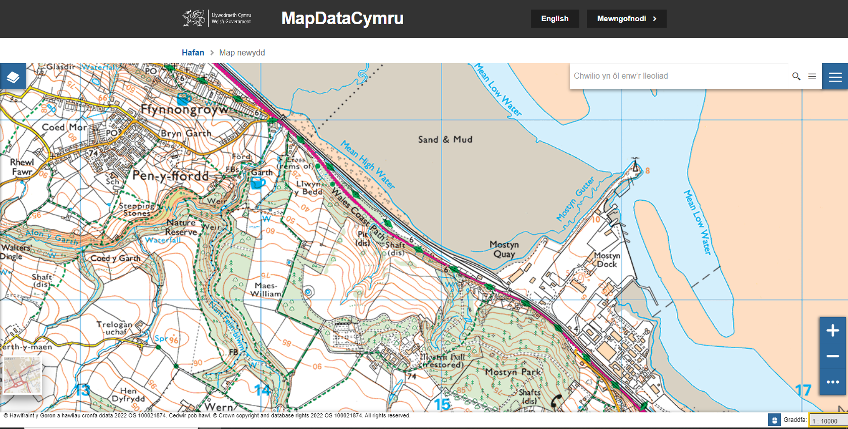
Uchder
Caiff cyfuchlin ei thynnu rhwng mannau sydd yr un uchder, felly bydd unrhyw gyfuchlin sengl ar yr un uchder yr holl ffordd ar ei hyd.
Mae’r bwlch rhwng cyfuchliniau fel arfer yn ddeg metr. Po agosaf at ei gilydd y mae cyfuchliniau’n ymddangos, y mwyaf serth yw’r llethr.
I gael rhagor o wybodaeth am gyfuchliniau ewch i wefan yr Arolwg Ordnans.

Slide 27
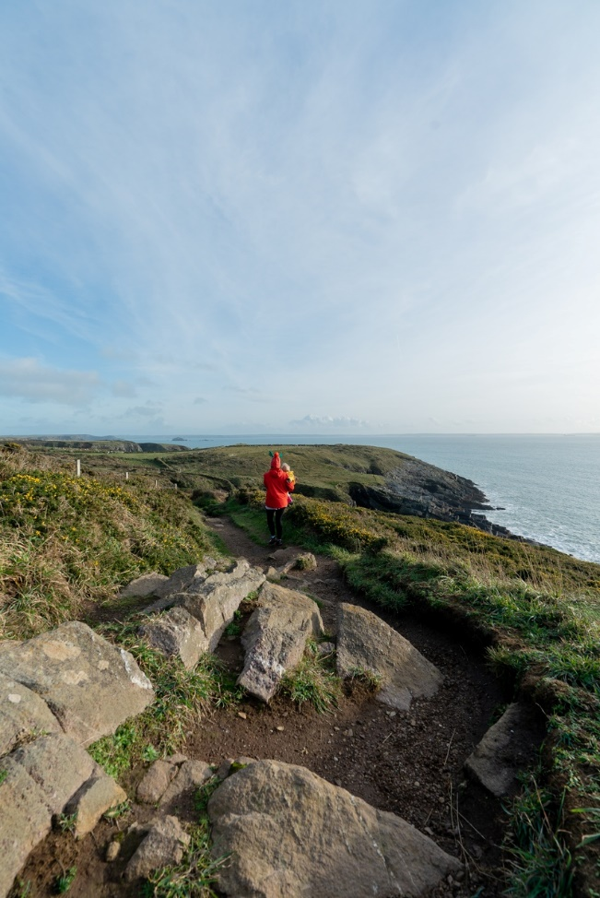
Beth yw eich uchder?
O astudio’r cyfuchliniau ar eich map:
Allwch chi nodi’r pwynt uchaf ar eich taith gerdded?
Beth yw’r pwynt isaf?
Allwch chi blotio lluniad o uchder eich taith gerdded ar fap a pharatoi canllaw gweledol i’ch cerddwyr?
Gwefannau a allai fod yn ddefnyddiol: Mapiau Arolwg Ordnans a Elevation Finder.

Slide 28
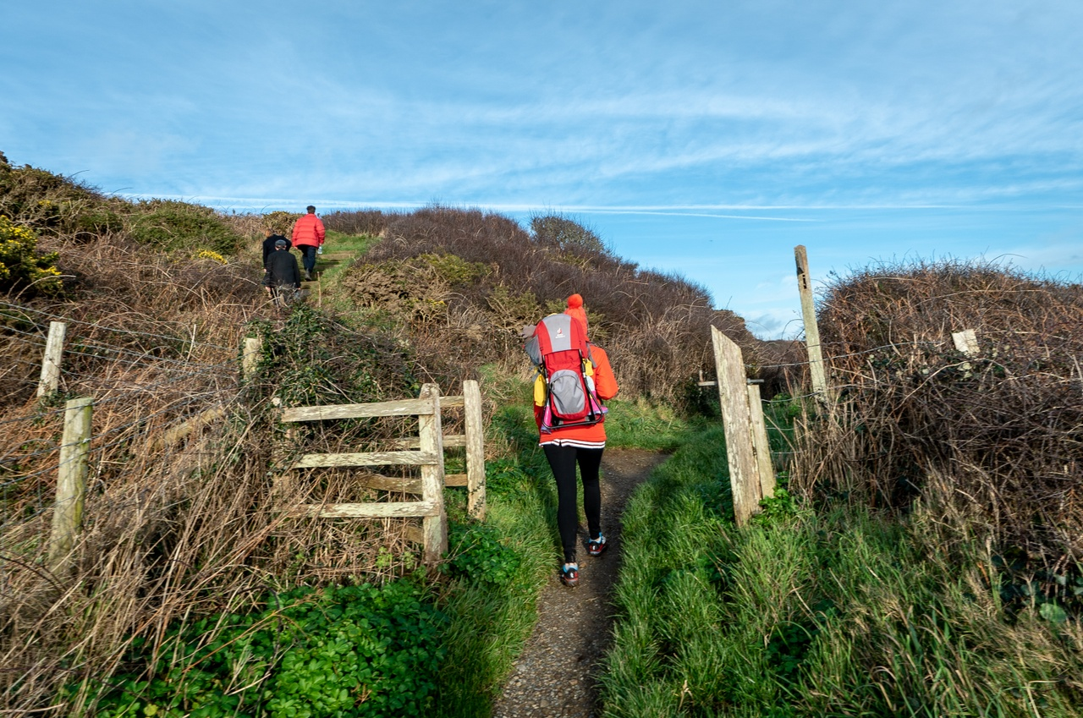
Beth yw eich graddiant?
Allwch chi gyfrifo graddiant llethr ar hyd eich taith gerdded?
Gellir cyfrifo graddiant trwy rannu’ruchder fertigol â’r pellter llorweddol.

Slide 29
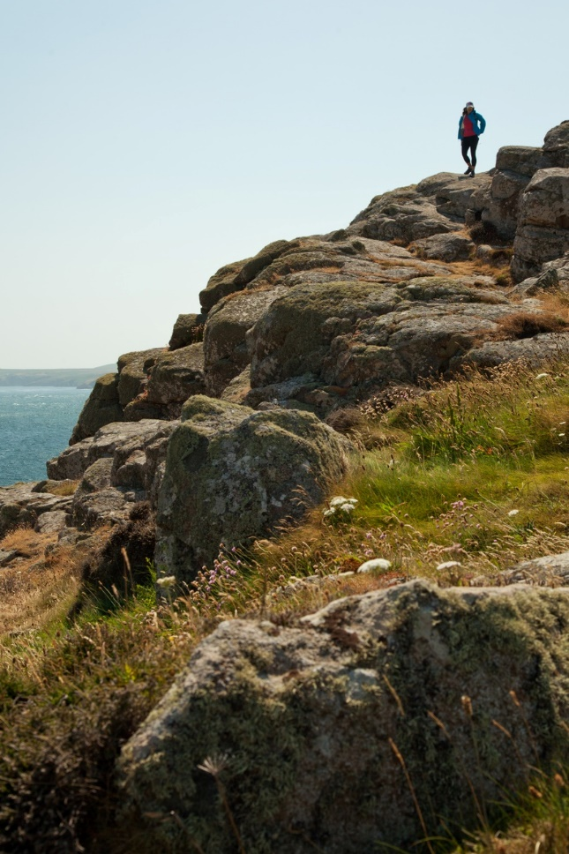
Graddio eich taith cerdded
Ystyriwch arwyneb y llwybr, y graddiant a’r lefel ffitrwydd sydd ei angen i gwblhau eich taith gerdded.
Oes modd i chi ddod o hyd i ‘radd’ ar gyfer y llwybr er mwyn rhoi syniad i gerddwyr beth yw’r lefel anhawster?
I gael enghreifftiau o sut mae llwybrau’n cael eu graddio, cymerwch olwg ar dudalen we canllaw llwybrau cerdded Cyfoeth Naturiol Cymru.
A fydd angen cynghori aelodau’r grŵp i ddod â pholion cerdded? A ddylid cario dŵr a siocled ychwanegol i hydradu ac ailgyflenwi lefelau egni?

Slide 30
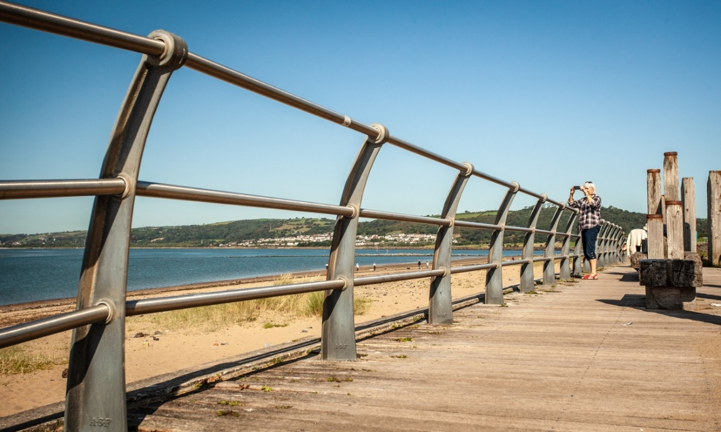
Pryd fydd eich taith cerdded yn gorffen?
Gan ystyried faint o amser yr ydych yn meddwl y bydd yn ei gymryd i chi gerdded rhan o Lwybr Arfordir Cymru, faint o’r gloch y bydd angen i’r bws eich codi ar ddiwedd y daith gerdded? Neu faint o’r gloch y bydd angen wneud yn siŵr eich bod yn yr orsaf fysiau neu drenau er mwyn teithio’n ôl?
Os yw eich lleoliad gryn bellter o Lwybr Arfordir Cymru, a oes angen ystyried aros dros nos? A fydd angen i rieni nôl eu plant yn hwyrach na'r arfer?

Slide 31
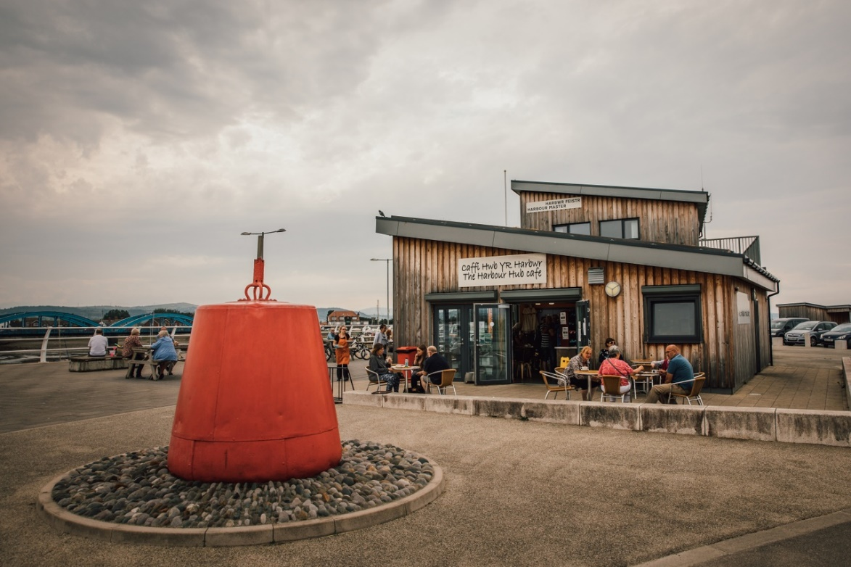
Egwyl lluniaeth ac egwyliau cysur
Fyddwch chi’n stopio i brynu cinio neu a fyddwch chi’n gofyn i’r grŵp ddod â brechdanau?
Pa mor hir fyddwch chi'n stopio am ginio?
A fyddwch chi’n caniatáu i aelodau’r grŵp aros er mwyn prynu cofrodd?
A fydd angen cynnwys rhywfaint o amser ychwanegol?

Slide 32
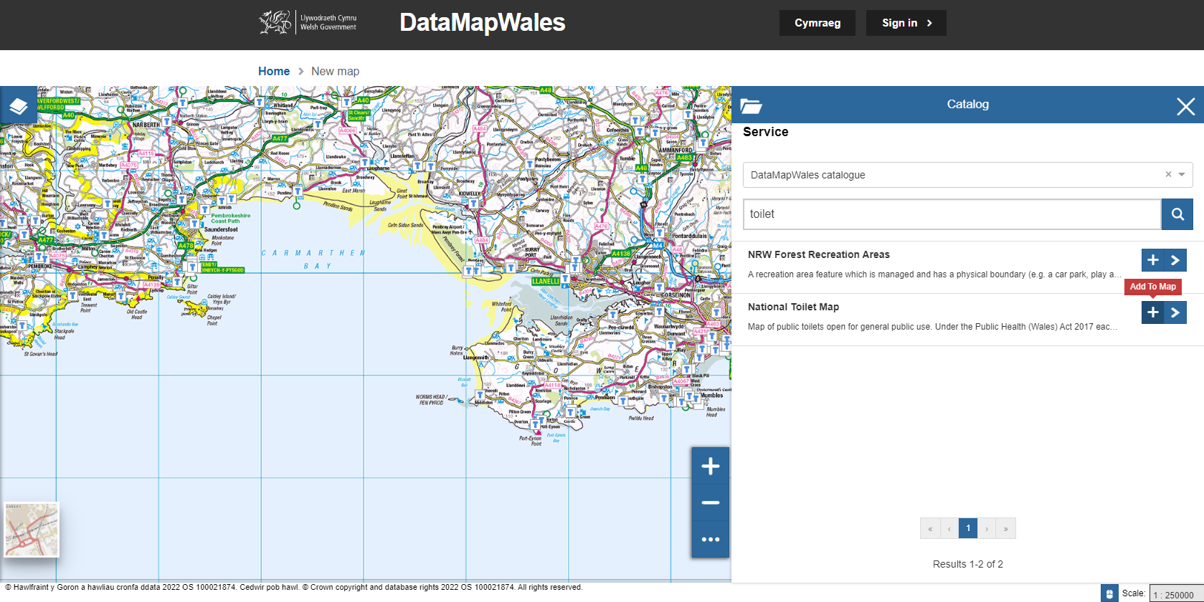
Cynllunio egwyl toiled
Gan ddefnyddio’r nodwedd haenau data gofodol ar MapDataCymru, gallwch weld lleoliad toiledau cyhoeddus ar fap. A fydd ‘tŷ bach’ ar gael ar eich rhan chi o’r Llwybr Arfordir?

Slide 33
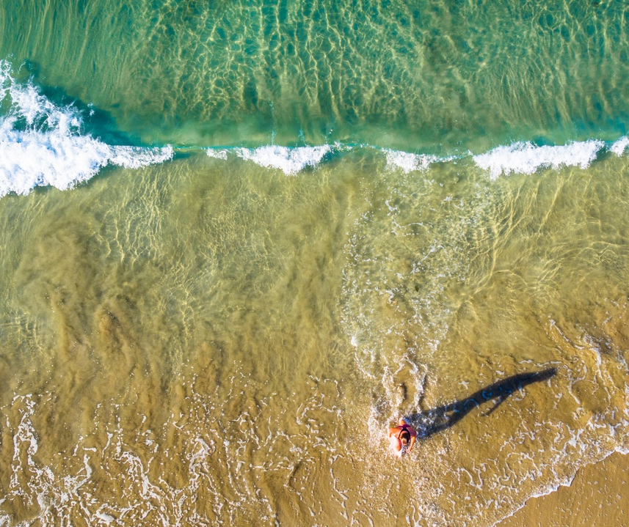
Amserau’r llanw
Mae bod yn ymwybodol o amserau’r llanw wrth gerdded ar Lwybr Arfordir Cymru yn bwysig iawn oherwydd gall rhannau o’r Llwybr fod yn anhygyrch yn ystod llanw uchel iawn.
Mae gwefan y Swyddfa Dywydd yn rhoi’r manylion diweddaraf am amserau’r llanw.

Slide 34
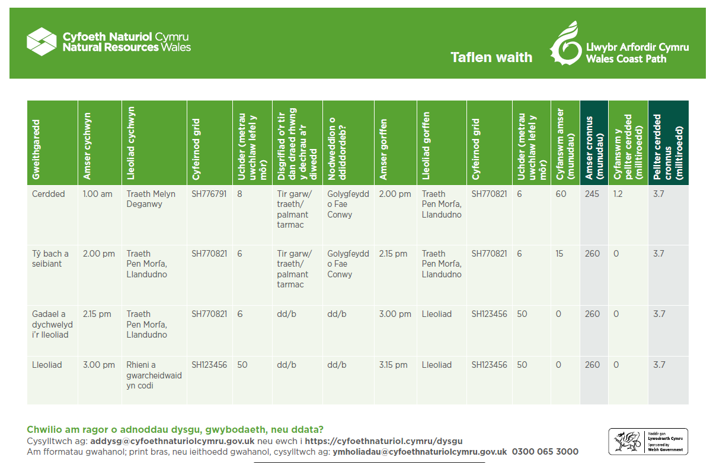
Ysgrifennu teithlen
Nawr eich bod wedi rhoi rhywfaint o ystyriaeth i fanylion hanfodol eich taith gerdded, gallwch droi eich sylw at ysgrifennu teithlen ar gyfer eich taith gan ddefnyddio’r daflen waith ‘Ysgrifennu amserlen taith gerdded ar Lwybr Arfordir Cymru’ fel enghraifft.

Slide 35
Trefniadau teithio
Unwaith y byddwch wedi trefnu eich llwybr, eich cyflymdra cerdded a’ch teithlen, gallwch symud ymlaen i gynllunio’r trefniadau teithio ar gyfer eich taith gerdded.
Faint o bobl fydd yn dod ar y daith gerdded?
Sawl bws fydd ei angen i gludo pawb?
A oes gennych ddigon o gyllideb i brynu tocynnau trên i bawb?
Gofynnwch am amcan bris neu gwnewch rywfaint o ymchwil ar-lein i gael prisiau.
Unwaith y bydd y wybodaeth yma ar gael, ewch ati i gyfrifo pris fesul person ar gyfer costau teithio.
A oes dull arall, rhatach ar gael?

Slide 36
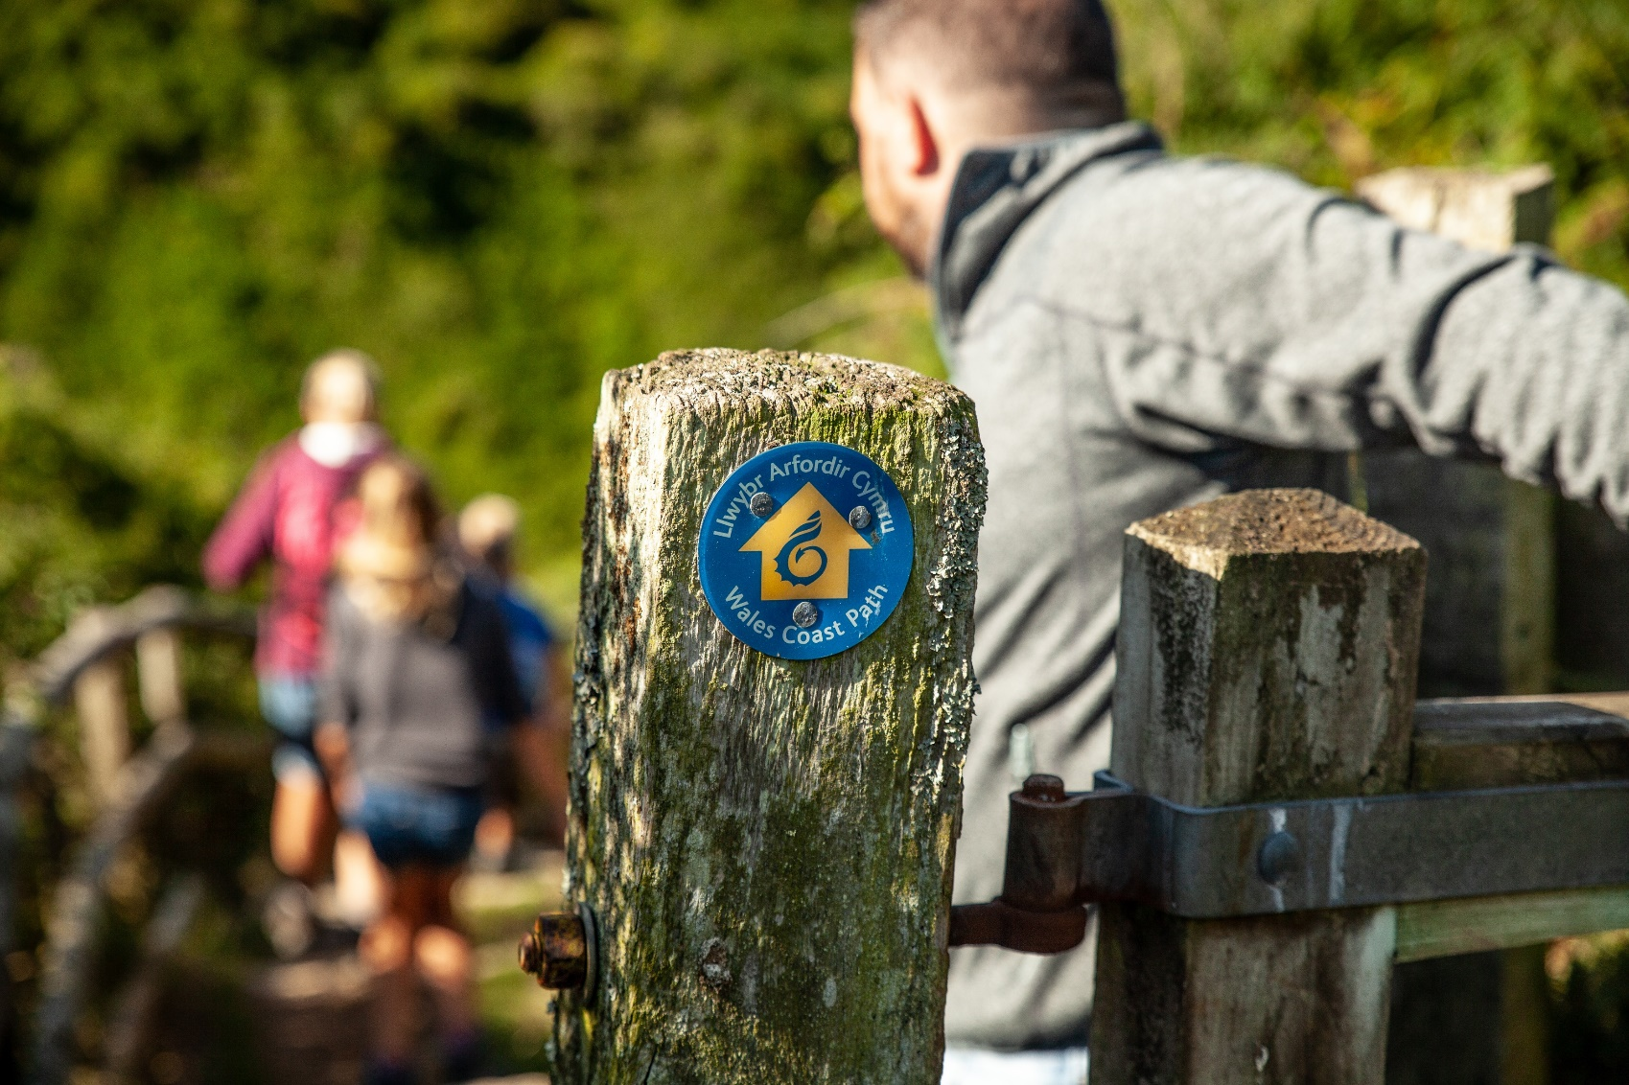
Mwynhewch eich taith gerdded!

